Slide 1

“Mindufulness for Teachers - a Hands-on Approach”, Florența, Italia, 17-22.07.2023
Proiect în cadrul Programului ERASMUS+,
Acțiunea Cheie 1 – Educația Școlară (SCH) nr. 2022-1-RO01-KA121-SCH-000065560

Slide 2
Obiectivul proiectului pentru anul al II-lea de acreditare: Îmbunătățirea competențelor pedagogice ale cadrelor didactice, pentru a dezvolta elevilor proveniți din medii defavorizate, atât competențe sociale, civice, de comunicare, cât și abilități de viață.
Numărul de mobilități: 2 cadre didactice participante la un curs de formare (un profesor din aria curriculară Matematică și științe; un profesor din aria curriculară Limbă și comunicare)
Rezultatele așteptate: Profesorii vor folosi la clasă metodele inovatoare, asimilate în cadrul cursului, pentru a dezvolta elevilor competențe sociale, civice, de comunicare, cât și abilități de viață, motivându-i pe aceștia să se valorizeze și să creeze singuri minimum 2 activități comune elevi-profesori. Totodată, vor avea loc activități demonstrative ale participanților, la nivel de arie curriculară și un workshop pentru colegii din unitatea de învățământ.

Slide 3
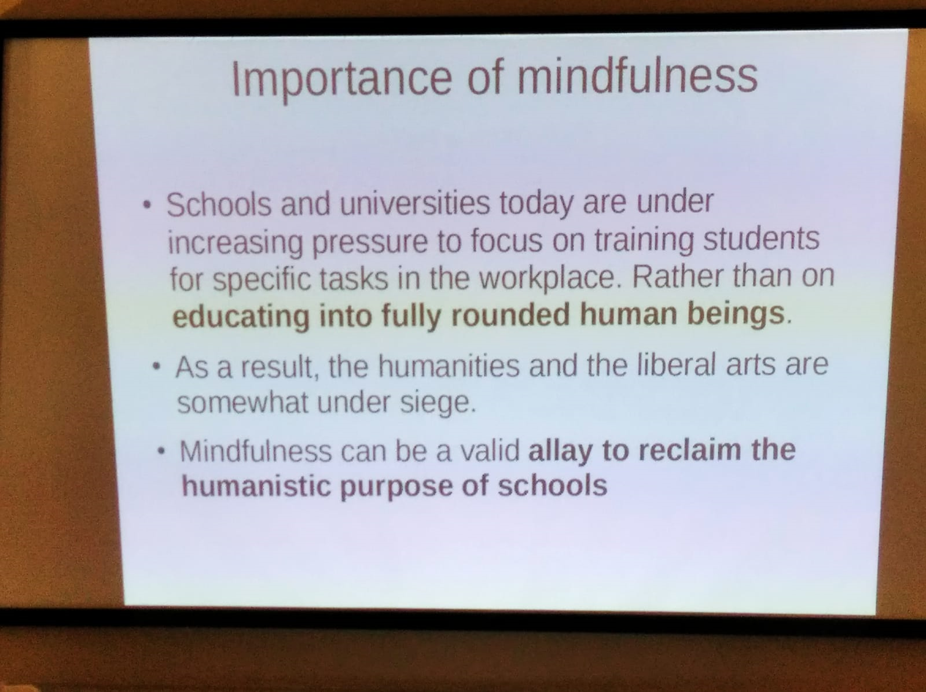
COMPETENȚE VIZATE:
• Adoptarea de noi tehnici de lucru cu elevii pentru a exersa controlul emoțional și a da putere persoanelor să depășească stresul cotidian;
• Introducerea tehnicilor menite să sporească autocontrolul și autogestionarea atenției pentru o învățare mai reușită;
• Utilizarea tehnicilor inovatoare pentru abilitarea profesorilor în lucrul cu elevii;
• Dezvoltarea tehnicilor personale de lucru cu elevii;
• Schimbul de experiențe și exemple de bune practici într-un context multicultural.

Slide 4

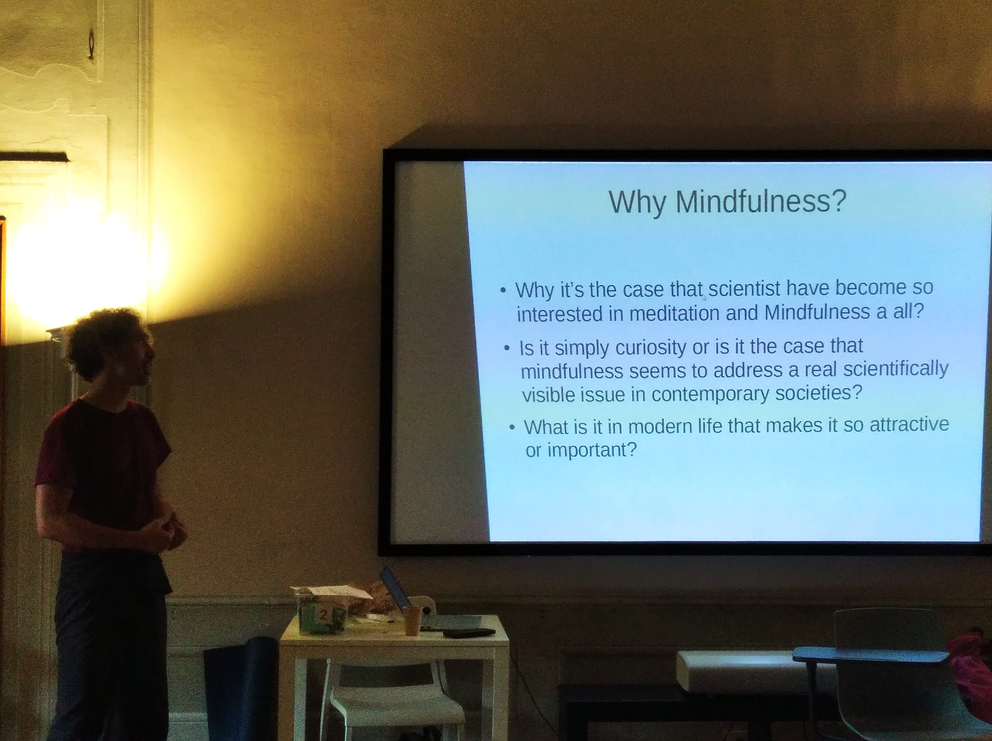
Ziua 1 –Introducere în curs
• Activități de spargerea gheții folosind drama pentru construirea încrederii
Introducere în mindfulness
• Identificarea nevoilor și a obiectivelor pentru fiecare participant;
• Stabilirea unei definiții pentru Mindfulness;
• Introducere în exercițiul practic;
• Autoexersarea ca fundație pentru integrarea Mindfulness în sala de clasă;
• Practici de realizare;
• Prezentări ale școlilor participanților.

Slide 5
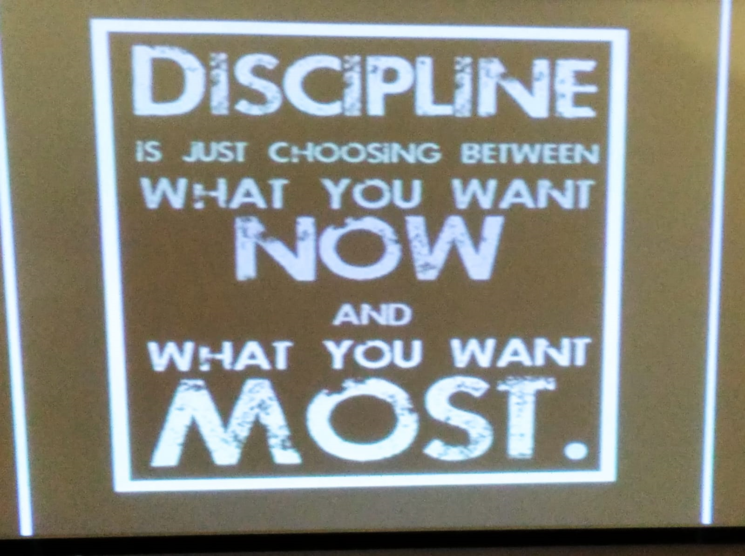
Ziua 2 – Știința din spatele mindfulness-ului
• Exerciții practice şi discuţie;
• Istoria și știința Mindfulness-ului;
• Beneficiile Mindfulness pentru profesori și elevi;
• Exerciții de atenție concentrată.

Slide 6
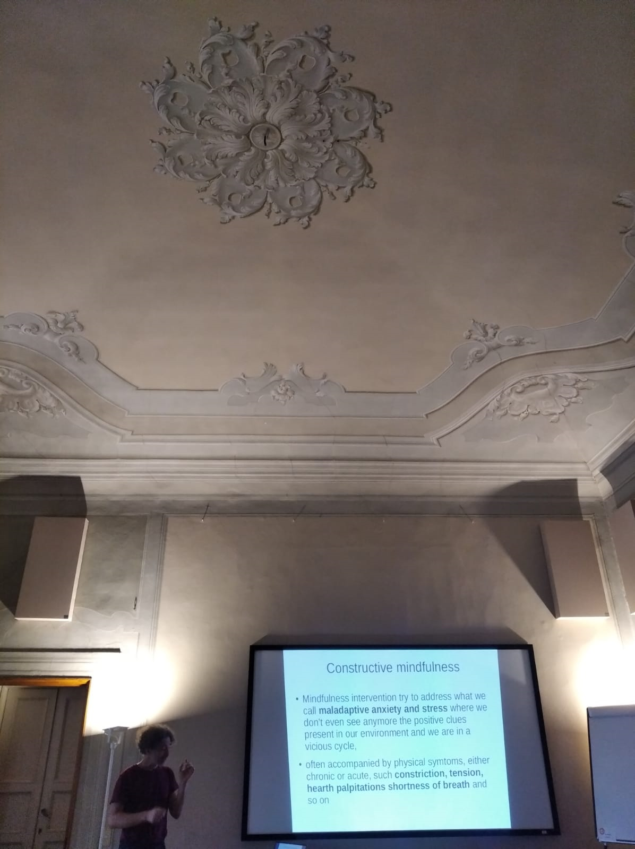
Ziua 3 – Introducerea mindfulness elevilor
• Exerciții practice și discuţie;
• O istorie a Mindfulness în școli;
• Abordări pentru integrarea practicilor de mindfulness în școli;
• Limbajul Mindfulness în sala de clasă;
• Introducerea conceptului de Mindfulness elevilor;
• Mindfulness și incluziune;
• Adaptarea practicilor la diferite vârste și nevoi;
• Practici de sinceritate.

Slide 7
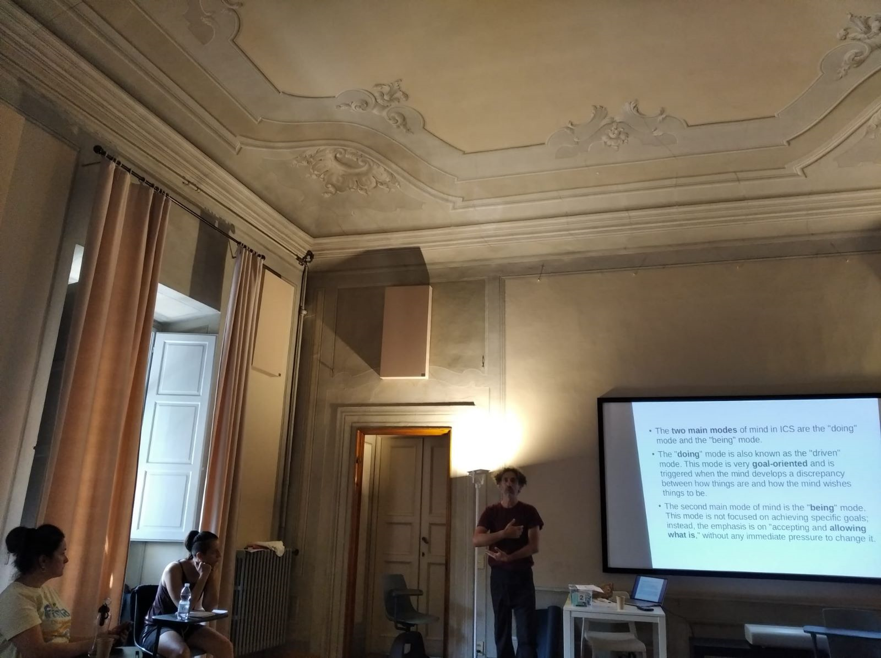
Ziua 4 – Mindfulness și managementul clasei
• Exerciții practice şi discuţie;
• Ascultare și comunicare atentă;
• Mindfulness și managementul clasei;
• Exerciții de interconectare.

Slide 8
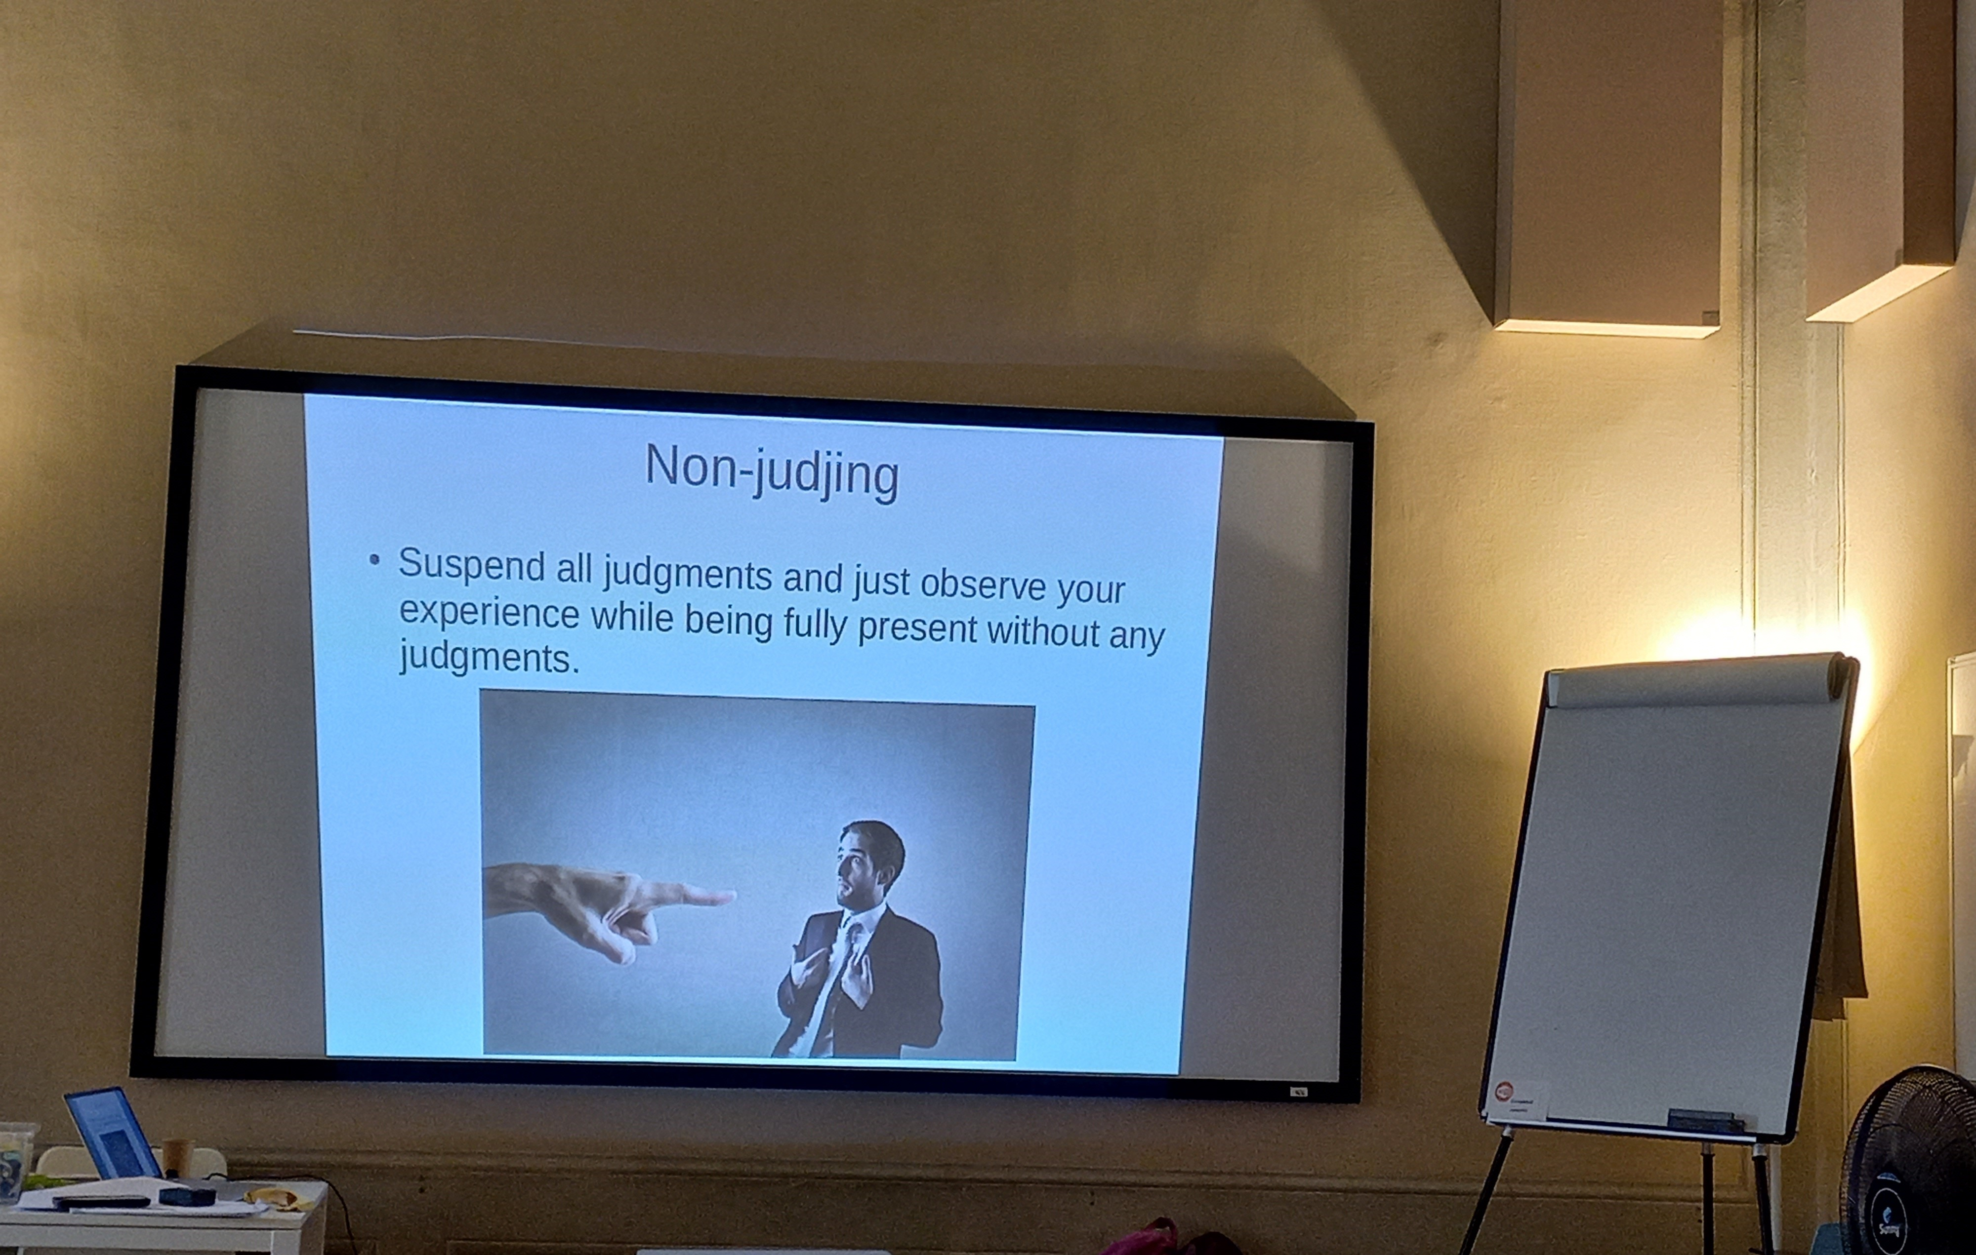
Ziua 5 – Crearea unui exercițiu de meditație
• Exerciții practice şi discuţie;
• Crearea și prezentarea unui exercițiu de meditație;
• Feedback de grup.

Slide 9
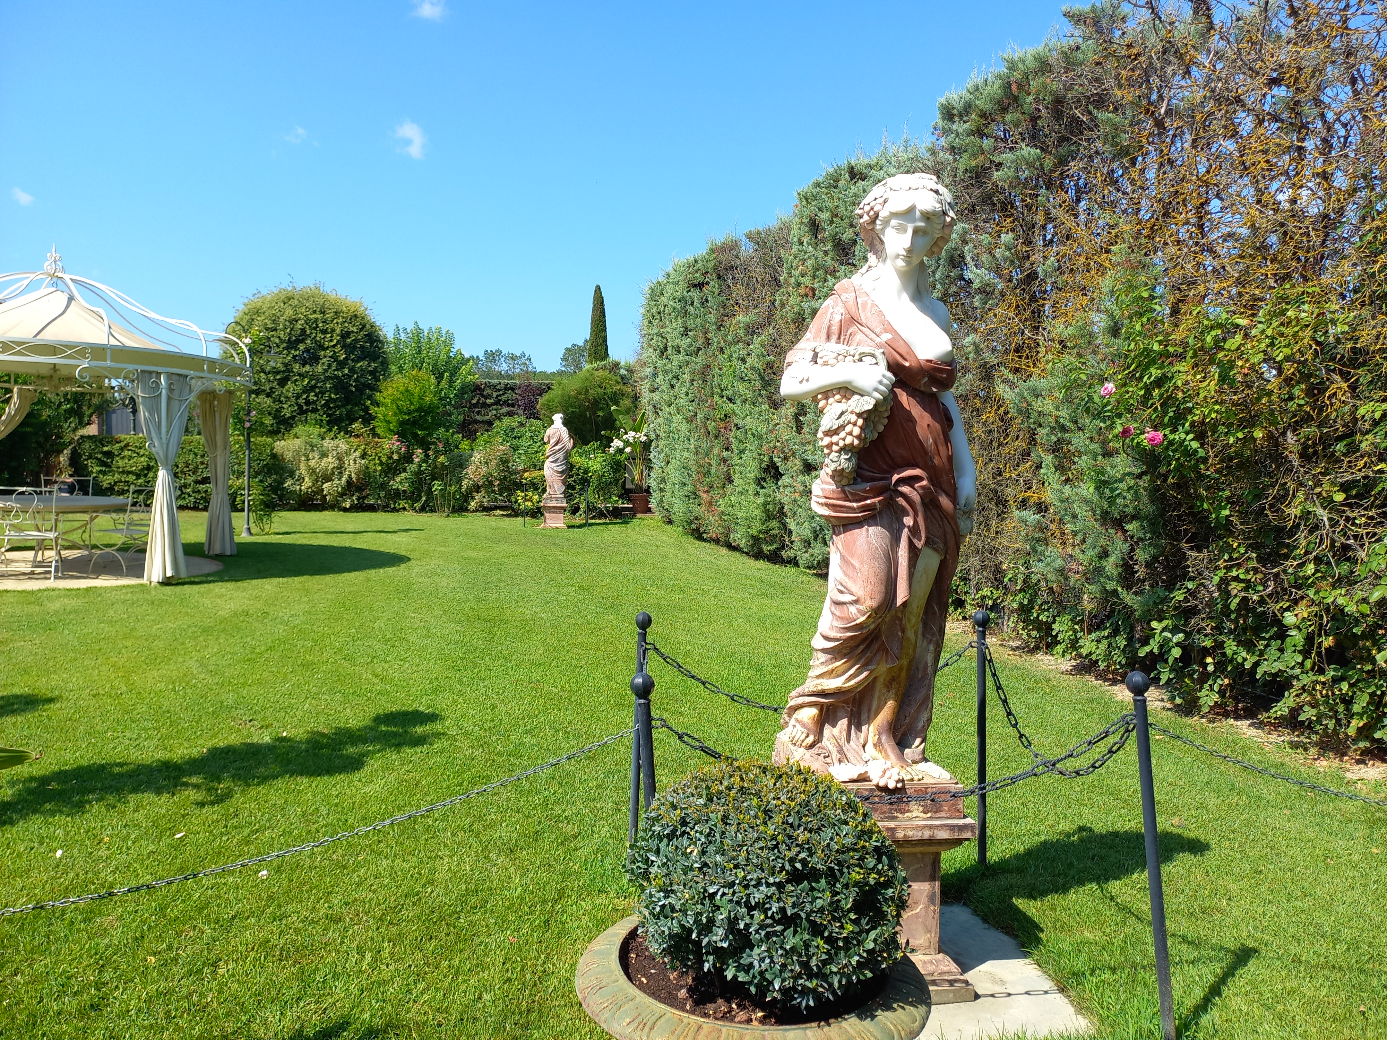
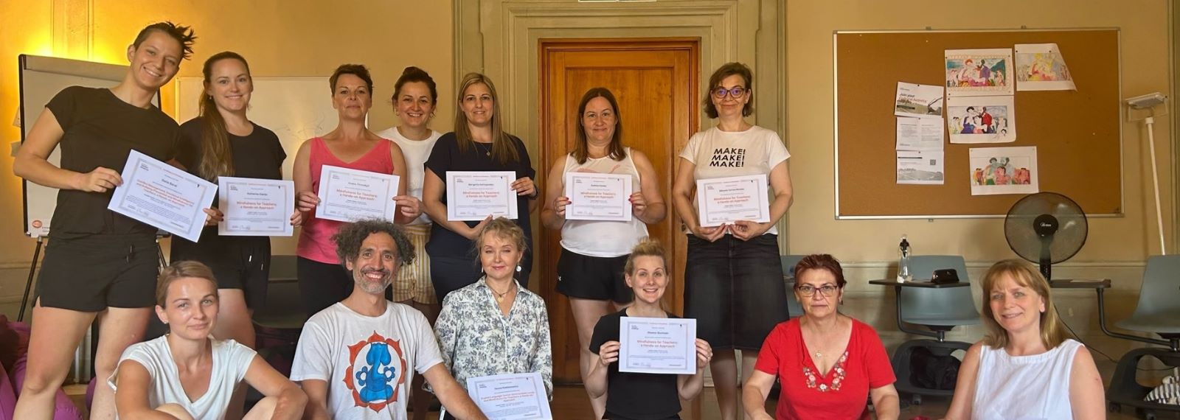
Ziua 6 – Închiderea cursului și excursie
• Evaluarea cursului: prezentarea competențelor dobândite, feedback și discuție;
• Acordarea Certificatului de Participare la curs;
• Excursii și alte activități culturale externe.

Slide 10
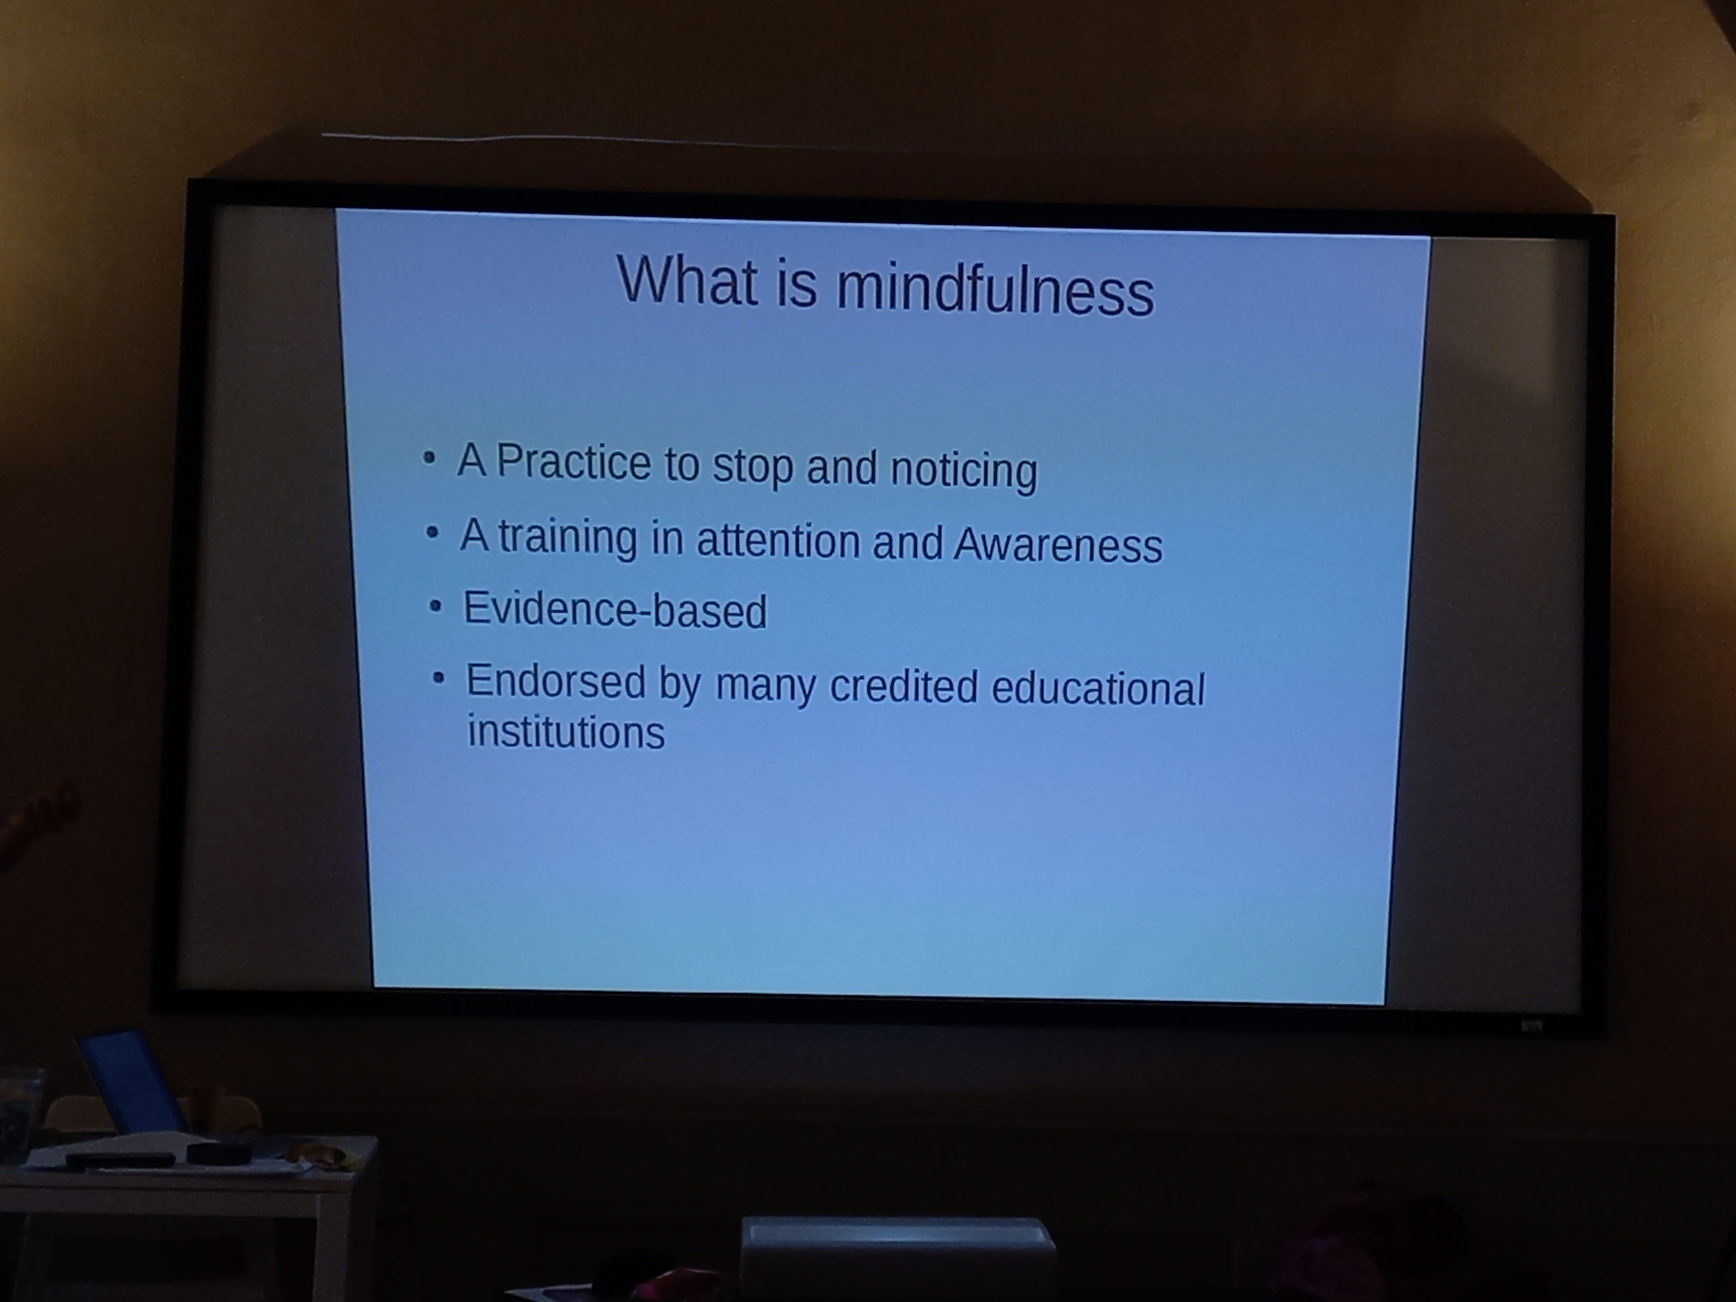
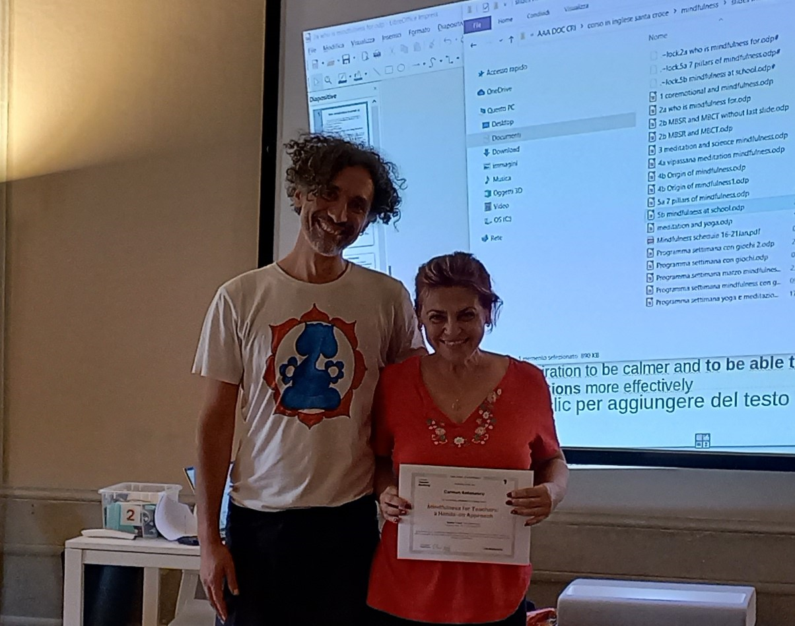
CE AM ÎNVĂȚAT…
conceptul de „mindfulness” și despre istoria și știința Mindfulness-ului.
aspectele legate de beneficiile Mindfulness pentru profesori și studenți
istoria Mindfulness în școli; abordări de integrare practici de mindfulness în școli; limbajul Mindfulness în sala de clasă.
conștientizare și incluziune și cum să adapteze practicile pentru diferite vârste și nevoi.
ascultarea atentă și comunicarea și despre mindfulness și clasă management.

Slide 11
Proiectul este realizat cu sprijinul financiar al Comisiei Europene în cadrul Programului ERASMUS+, acţiunea KA1, proiecte de mobilitate. Informațiile furnizate reprezintă responsabilitatea exclusivă a autorului, iar A.N.P.C.D.E.F.P și Comisia Europeană nu sunt responsabile pentru modul în care este folosit conținutul acestor informații.

Slide 12

Vă mulțumesc!

